Slide 1
功率

Slide 2
1.功率
(1)定义：功W与完成这些功所用 的比值，公式P＝
单位： ，简称 ，符号 .
(2)意义：功率是表示物体做功 的物理量.
(3)普适性：此公式是功率的定义式，适用于任何情况下功率的计算.
时间t
瓦特
瓦
W
快慢

Slide 3
功率与速度的关系：P＝ (当F与v有夹角α时，P＝ )
2.三个量的制约关系：(1)P一定时，F与v成 ，如汽车上坡时 速度来增大牵引力.(2)v一定时，F与P成 ，如汽车速度不变时，加大油门可以增大牵引力.(3)F一定时，P与v成 ，如汽车匀加速行驶时，速度增大，功率也增大.
Fv
Fvcos α
反比
减小
正比
正比

Slide 4
功率的计算
例2 质量m＝3 kg的物体，在水平力F＝6 N的作用下，在光滑水平面上从静止开始运动，运动时间t＝3 s，求：
(1)力F在t＝3 s内对物体所做功的平均功率.
3 s内力F所做的功：W＝Fl＝6×9 J＝54 J
答案 18 W

Slide 5
(2)在3 s末力F对物体做功的瞬时功率.
解析 3 s末物体的速度
v＝at＝2×3 m/s＝6 m/s
此时力F做功的瞬时功率
P＝Fv＝6×6 W＝36 W.
答案 36 W

Slide 6
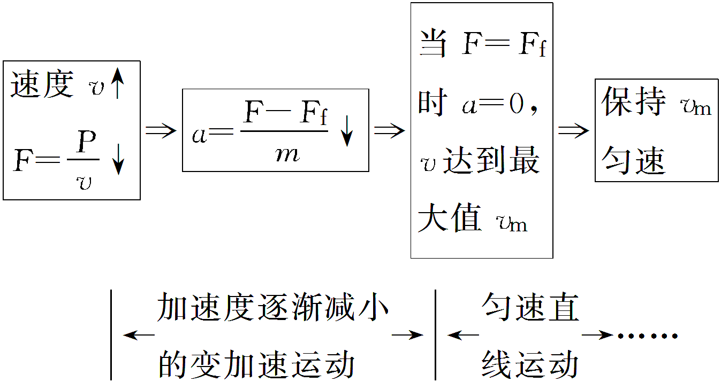
机车的两种启动方式
1.机车以恒定功率启动的运动过程分析

Slide 7
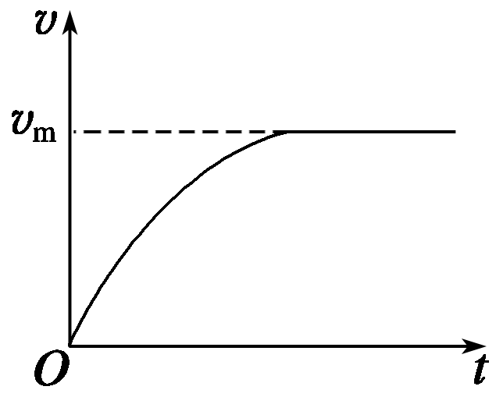
图1

Slide 8
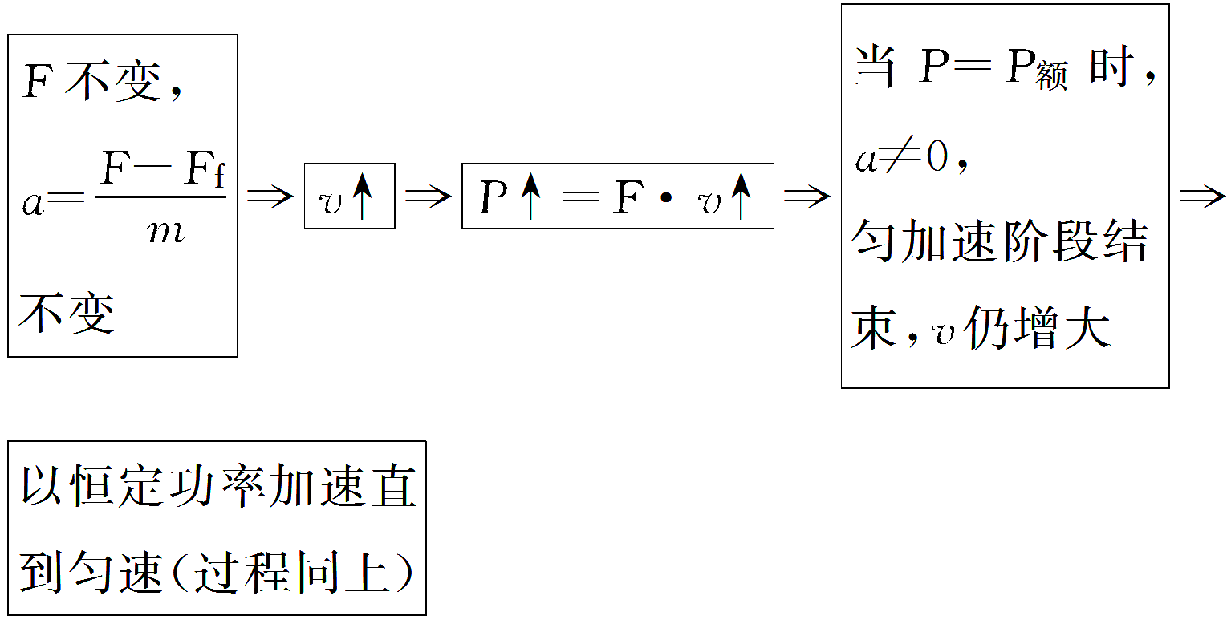
2.机车以恒定加速度启动的运动过程分析

Slide 9
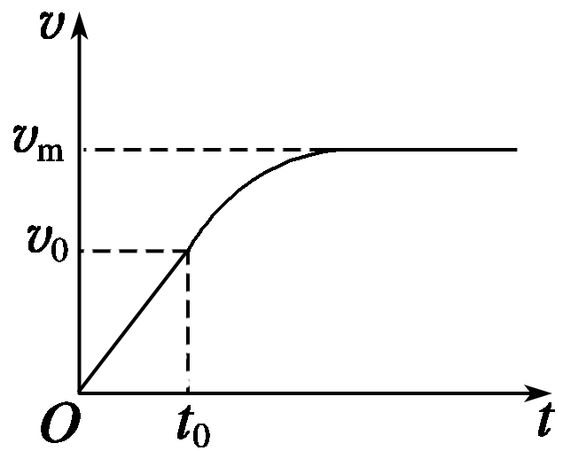
图2

Slide 10
例4 在水平路面上运动的汽车的额定功率为100 kW，质量为10 t，设阻力恒定，且为车重的0.1倍(g取10 m/s²)，求：
(1)若汽车以0.5 m/s²的加速度从静止开始做匀加速直线运动，汽车的功率如何变化？这一过程能维持多长时间？
解析 汽车从静止开始做匀加速直线运动的过程中，a₂不变，则牵引力F不变，由P＝Fv知，v变大，P也变大，当P＝P_{额}时，此过程结束.

Slide 11
F₂＝F_{f}＋ma₂＝(0.1×10⁴×10＋10⁴×0.5) N＝1.5×10⁴ N
答案 功率逐渐变大 13.3 s

Slide 12
(2)若汽车以不变的额定功率从静止启动，汽车的加速度如何变化？当汽车的加速度为2 m/s²时，速度为多大？
解析 汽车以不变的额定功率从静止启动，v变大，由P＝Fv知，牵引力F减小，故汽车的加速度减小.F₃＝F_{f}＋ma₃＝(0.1×10⁴×10＋10⁴×2) N＝3×10⁴ N

Slide 13
(3)汽车在运动过程中所能达到的最大速度的大小.
解析 当汽车速度最大时，a₁＝0，F₁＝F_{f}，P＝P_{额}，故

